Slide 1
บทที่ 2 ภาษาของคอมพิวเตอร์
(Language of the Computer)

Slide 2
2.1 บทนำ (Introduction)
ในการสั่งการฮาร์ดแวร์ของคอมพิวเตอร์ มนุษย์ต้องพูดภาษาของฮาร์ดแวร์
คำศัพท์ในภาษาของคอมพิวเตอร์เรียกว่า คำสั่ง และคำศัพท์ในนั้นเรียกว่า ชุดคำสั่ง
ในบทนี้กล่าวถึงเรียนรู้ชุดคำสั่งของคอมพิวเตอร์ ทั้งในรูปแบบที่เขียนโดยมนุษย์และในรูปแบบที่คอมพิวเตอร์อ่าน

Slide 3
2.1 บทนำ (Introduction)
ชุดคำสั่งที่ใช้คือ ARMv8 ซึ่งมาจาก ARM Holdings plc
ชุดคำสั่งย่อยสำหรับการเรียนการสอน เรียกว่า LEGv8

Slide 4
2.2 การทำงานของฮาร์ดแวร์คอมพิวเตอร์ (Operations of the Computer Hardware)
คอมพิวเตอร์ทุกเครื่องต้องสามารถคำนวณเลขคณิตได้ สัญกรณ์ภาษาแอสเซมบลี LEGv8
    ADD a, b, c
สั่งให้คอมพิวเตอร์บวกตัวแปร b และ c ก่อนแล้วใส่ผลรวมลงใน a
พิจารณาคำสั่งเลขคณิต LEGv8
  แต่ละคำสั่งจะดำเนินการเพียงครั้งเดียวและ
  ต้องมีตัวแปรสามตัวเสมอ

Slide 5
2.2 การทำงานของฮาร์ดแวร์คอมพิวเตอร์ (Operations of the Computer Hardware)
ตัวอย่าง สมมติว่าเราต้องการรวมค่าตัวแปร b, c, d และ e ทั้ง 4 ตัวลงในตัวแปร a ในกรณีนี้ลำดับคำสั่งต่อไปนี้จะเพิ่มตัวแปรเป็น 4 ตัวแปร คือ
  ADD a, b, c // ผลรวมของ b และ c วางใน a
  ADD a, a, d // ผลรวมของ b, c และ d วางใน a
  ADD a, a, e // ผลรวมของ b, c, d และ e วางใน a
ดังนั้นต้องใช้คำสั่ง 3 คำสั่งในการรวมตัวแปร 4 ตัวแปร

Slide 6
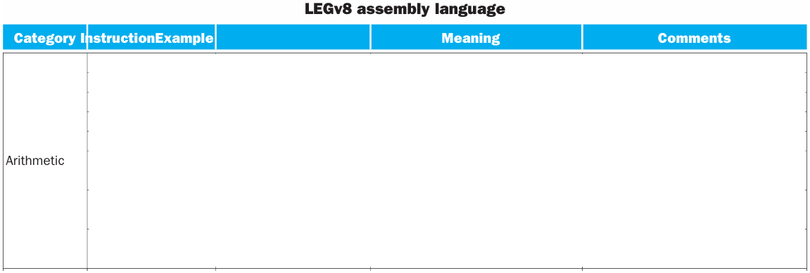
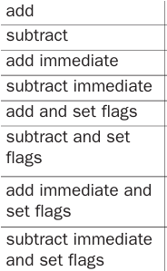
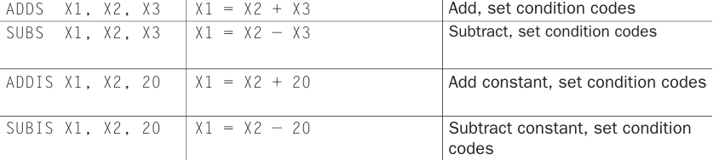

Slide 7
2.2 การทำงานของฮาร์ดแวร์คอมพิวเตอร์ (Operations of the Computer Hardware)
การทำให้ฮาร์ดแวร์เรียบง่าย ฮาร์ดแวร์สำหรับตัวถูกดำเนินการ(operands) ที่เป็นตัวแปรมีความซับซ้อนมากกว่าฮาร์ดแวร์ที่เป็นค่าคงที่
หลักการพื้นฐาน 3 ประการออกแบบฮาร์ดแวร์:
  หลักการออกแบบ 1: ความเรียบง่ายนำไปสู่ความสม่ำเสมอ (Simplicity favors regularity.)
  หลักการออกแบบที่ 2: ขนาดเล็กกว่าจะมีความเร็วกว่า (Smaller is faster.)
  หลักการออกแบบที่ 3: การออกแบบที่ดีต้องมีการประนีประนอมที่ดี (Good design demands good compromises.)

Slide 8
2.2 การทำงานของฮาร์ดแวร์คอมพิวเตอร์ (Operations of the Computer Hardware)
ตัวอย่างต่อไปนี้แสดงความสัมพันธ์ระหว่างโปรแกรมที่เขียนด้วยภาษาระดับสูงกับโปรแกรมที่ใช้ภาษาแอสเซมบลี (assembly language)

Slide 9
2.2 การทำงานของฮาร์ดแวร์คอมพิวเตอร์ (Operations of the Computer Hardware)
ตัวอย่าง ก. โปรแกรม C ประกอบด้วยตัวแปร 5 ตัว คือ a, b, c, d และ e
  a = b + c;
  d = a - e;
คอมไพเลอร์จะแปลคำสั่งจากภาษา C เป็น ภาษาแอสเซมบลี (assembly)
ตัวอย่าง ข. คำสั่งที่ดำเนินการกับตัวดำเนินการต้นทาง 2 ตัวและวางผลลัพธ์ไว้ในตัวดำเนินการปลายทางตัวเดียว ดังนั้นจะถูกคอมไพล์โดยตรงเป็นคำสั่งภาษาแอสเซมบลีได้คำสั่งนี้
  ADD a, b, c
  SUB d, a, e

Slide 10
2.2 การทำงานของฮาร์ดแวร์คอมพิวเตอร์ (Operations of the Computer Hardware)
ตัวอย่าง ก. โปรแกรม C ประกอบด้วยตัวแปร 5 ตัว คือ a, b, c, d และ e
  a = b + c;
  d = a - e;
คอมไพเลอร์จะแปลคำสั่งจากภาษา C เป็น ภาษาแอสเซมบลี (assembly)
ตัวอย่าง ข. คำสั่งที่ดำเนินการกับตัวดำเนินการต้นทาง 2 ตัวและวางผลลัพธ์ไว้ในตัวดำเนินการปลายทางตัวเดียว ดังนั้นจะถูกคอมไพล์โดยตรงเป็นคำสั่งภาษาแอสเซมบลีได้คำสั่งนี้
  ADD a, b, c
  SUB d, a, e

Slide 11
2.2 การทำงานของฮาร์ดแวร์คอมพิวเตอร์ (Operations of the Computer Hardware)
ตัวอย่าง การคอมไพล์คำสั่งกำหนดค่าที่ซับซ้อนของภาษา C ไปเป็นคำสั่ง LEGv8 ซึ่งคำสั่งที่ประกอบด้วยตัวแปร 5 ตัว ได้แก่ f, g, h, i และ j คือ
  f = (g + h) - (i + j);
จากคำสั่งนี้คอมไพเลอร์ C อาจสร้างอะไรได้บ้าง
คอมไพเลอร์ต้องแยกคำสั่งนี้ออกเป็นคำสั่งแอสเซมบลีหลายคำสั่ง เนื่องจากหนึ่งคำสั่งจะดำเนินการเพียงคำสั่งเดียว
คำสั่งแรกจะคำนวณผลรวมของ g และ h แล้วต้องวางผลลัพธ์ไว้ที่ใดที่หนึ่ง ดังนั้นคอมไพเลอร์จึงสร้างตัวแปรชั่วคราวที่เรียกว่า t0 คือ
ADD t0, g, h // temporary variable t0 contains g + h

Slide 12
2.2 การทำงานของฮาร์ดแวร์คอมพิวเตอร์ (Operations of the Computer Hardware)
คำสั่งที่สองจะใส่ผลรวมของ i และ j ลงในตัวแปรชั่วคราวอีกตัวหนึ่งที่สร้างโดยคอมไพเลอร์ เรียกว่า t1:
  ADD t1, i ,j // temporary variable t1 contains i + j
ขั้นสุดท้ายคำสั่งลบจะลบผลรวมที่ 2 จากผลรวมแรกและวางไว้ในตัวแปร f ทำให้โค้ดคอมไพล์เสร็จสมบูรณ์ คือ
  SUB f, t0, t1 // f gets t0 - t1, which is (g + h) - (i + j)

Slide 13
2.3 ตัวถูกดำเนินการของฮาร์ดแวร์คอมพิวเตอร์ (Operands of the Computer Hardware)
คำศัพท์ | ความหมาย | ตัวอย่าง | หน้าที่
Instruction (คำสั่ง)
Operator (ตัวดำเนินการ)
Operand (ตัวถูกดำเนินการ)
Register (รีจิสเตอร์)
เป็นคำสั่งให้ดำเนินการ เช่น บวก, ลบ, โหลดข้อมูล ฯลฯ
คำสั่งที่บอกให้ CPU ทำอะไร
ADD R1, R2, R3
ตัวที่ทำหน้าที่ดำเนินการทางคณิตศาสตร์หรือการประมวลผล
+, -, *, /, AND, OR
ดำเนินการต่อ operands เช่น บวก ลบ เปรียบเทียบ
5 + 3 → 5 และ 3 เป็น operands
ADD R1, R2, R3 → R2 และ R3
ข้อมูลที่ถูกนำมาใช้ในการดำเนินการ
เป็นค่าหรือข้อมูลที่ถูกใช้โดยคำสั่ง
ที่เก็บข้อมูลภายใน CPU ชั่วคราวความเร็วสูง
เก็บ operands หรือผลลัพธ์ของการดำเนินการ
R1, R2, R3

Slide 14
2.3 ตัวถูกดำเนินการของฮาร์ดแวร์คอมพิวเตอร์ (Operands of the Computer Hardware)
ตัวอย่างแปลภาษาเครื่องดังต่อไปนี้
ADD R1, R2, R3
Instruction = ADD → สั่งให้ “บวก”
Operands = R2, R3 → ค่าที่นำมาบวกกัน (ตัวถูกดำเนินการ)
Destination Register = R1 → ใช้เก็บผลลัพธ์
Registers = R1, R2, R3 → หน่วยเก็บข้อมูลภายใน CPU

Slide 15
2.3 ตัวถูกดำเนินการของฮาร์ดแวร์คอมพิวเตอร์ (Operands of the Computer Hardware)
ในโปรแกรมภาษาเครื่องนั้นตัวถูกดำเนินการ (operands) ของคำสั่งเลขคณิตถูกจำกัดโดยตรงในฮาร์ดแวร์ที่เรียกว่ารีจิสเตอร์ ซึ่งรีจิสเตอร์เป็นข้อมูลพื้นฐานที่ใช้ในการออกแบบฮาร์ดแวร์
สถาปัตยกรรมคอมพิวเตอร์เป็นกี่บิต (เช่น 32-bit หรือ 64-bit) ขึ้นอยู่กับขนาดของรีจิสเตอร์ภายใน CPU เป็นหลัก โดยเฉพาะ รีจิสเตอร์ที่ใช้เก็บแอดเดรสและข้อมูลหลัก
ขนาดรีจิสเตอร์ภายใน CPU จะเป็นสิ่งบ่งบอกว่าสถาปัตยกรรมคอมพิวเตอร์เป็นกี่บิต เช่น
  ขนาดรีจิสเตอร์ 32 บิต เรียกว่าสถาปัตยกรรมคอมพิวเตอร์เป็น 32 บิต
  ขนาดรีจิสเตอร์ 64 บิต เรียกว่าสถาปัตยกรรมคอมพิวเตอร์เป็น 64 บิต

Slide 16
2.3 ตัวถูกดำเนินการของฮาร์ดแวร์คอมพิวเตอร์ (Operands of the Computer Hardware)
หลักการออกแบบที่ 2: เล็กกว่าก็เร็วกว่า
จำนวนรีจิสเตอร์ที่มากเกินไปอาจเพิ่มเวลาของรอบสัญญาณนาฬิกาได้ เนื่องจากสัญญาณอิเล็กทรอนิกส์ใช้เวลานานขึ้น
ผู้ออกแบบจะต้องสร้างสมดุลระหว่างความต้องการของโปรแกรมสำหรับรีจิสเตอร์ที่เพิ่มขึ้นกับความต้องการของผู้ออกแบบที่จะรักษาให้รอบสัญญาณนาฬิกาเร็วขึ้น

Slide 17
2.3 ตัวถูกดำเนินการของฮาร์ดแวร์คอมพิวเตอร์ (Operands of the Computer Hardware)
ตัวอย่าง การคอมไพล์โปรแกรมภาษา C โดยใช้รีจิสเตอร์ หน้าที่ของคอมไพเลอร์คือการเชื่อมโยงตัวแปรโปรแกรมกับรีจิสเตอร์ คำสั่งดังต่อไปนี้
  f = (g + h) - (i + j);
ตัวแปร f, g, h, i และ j ถูกกำหนดให้กับรีจิสเตอร์ X19, X20, X21, X22 และ X23 ตามลำดับ โค้ดที่คอมไพล์จะได้
ADD X9, X20, X21 // register X9 contains g + h
ADD X10, X22, X23 // register X10 contains i + j
SUB X19, X9, X10 // f gets X9 - X10, which is (g + h) - (i + j)

Slide 18
Q&A

Slide 19
2.3 ตัวถูกดำเนินการของฮาร์ดแวร์คอมพิวเตอร์ (Operands of the Computer Hardware)
Memory Operands
(ตัวถูกดำเนินการในหน่วยความจำ)

Slide 20
2.3 ตัวถูกดำเนินการของฮาร์ดแวร์คอมพิวเตอร์ (Operands of the Computer Hardware)
Memory Operands (ตัวถูกดำเนินการในหน่วยความจำ)
ภาษาโปรแกรมมีตัวแปรที่ไม่ซับซ้อนประกอบด้วยองค์ประกอบข้อมูลเดี่ยว ๆ แต่ยังมีโครงสร้างข้อมูลที่ซับซ้อนคืออาร์เรย์และโครงสร้าง
โครงสร้างข้อมูลแบบผสมเหล่านี้สามารถประกอบด้วยองค์ประกอบข้อมูลได้มากกว่าจำนวนรีจิสเตอร์ในคอมพิวเตอร์ ซึ่งคอมพิวเตอร์จะต้องแทนข้อมูล (represent) และเข้าถึงโครงสร้างขนาดใหญ่ข้อมูลเหล่านี้

Slide 21
2.3 ตัวถูกดำเนินการของฮาร์ดแวร์คอมพิวเตอร์ (Operands of the Computer Hardware)
Memory Operands (ตัวถูกดำเนินการในหน่วยความจำ)
ในกรณีที่โปรแกรมมีโครงสร้างข้อมูลแบบ อาร์เรย์และโครงสร้าง ซึ่งประกอบด้วยองค์ประกอบข้อมูลมากกว่าจำนวนรีจิสเตอร์ในคอมพิวเตอร์ ดังนั้นจึงถูกเก็บไว้ในหน่วยความจำ
ในการประมวลผลจะดำเนินการบนรีจิสเตอร์เท่านั้น ดังนั้นจึงต้องถ่ายโอนข้อมูลระหว่างหน่วยความจำและรีจิสเตอร์ โดยใช้คำสั่ง ถ่ายโอนข้อมูล (transfer instructions)

Slide 22
2.3 ตัวถูกดำเนินการของฮาร์ดแวร์คอมพิวเตอร์ (Operands of the Computer Hardware)
สังเกตว่าหน่วยประมวลผลสามารถเก็บข้อมูลได้เพียงเล็กน้อยในรีจิสเตอร์ แต่หน่วยความจำของคอมพิวเตอร์มีองค์ประกอบข้อมูลหลายพันล้านรายการ ดังนั้น โครงสร้างข้อมูล (อาร์เรย์และโครงสร้าง) จึงถูกเก็บไว้ในหน่วยความจำ

Slide 23
2.3 ตัวถูกดำเนินการของฮาร์ดแวร์คอมพิวเตอร์ (Operands of the Computer Hardware)
โครงสร้างข้อมูลแบบอาร์เรย์ (Array structure)
อาร์เรย์(Array) หรือแถวลำดับ คือกลุ่มตัวแปรที่มีขนาดเท่ากันสามารถใช้ชื่อเดียวแทนข้อมูลสมาชิกหลายๆตัวโดยการใช้เลขดัชนีเป็นแอดเดรสอ้างอิงสมาชิกบนแถวลำดับนั้นๆ
การอ้างอิงสมาชิกขึ้นต้นด้วยชื่อตามด้วยดัชนี เช่น
  Name[1], Name[2],…, Name[n]

Slide 24
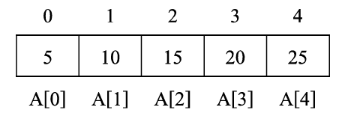
2.3 ตัวถูกดำเนินการของฮาร์ดแวร์คอมพิวเตอร์ (Operands of the Computer Hardware)
การจัดเก็บข้อมูลแบบอาร์เรย์
แอดเดรสหรือดัชนี (Index)
ข้อมูล
อ้างอิงสำหรับการเข้าถึง

Slide 25
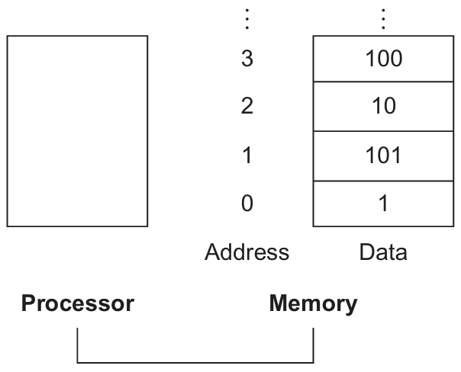
2.3 ตัวถูกดำเนินการของฮาร์ดแวร์คอมพิวเตอร์ (Operands of the Computer Hardware)
ในการเข้าถึงเวิร์ดในหน่วยความจำนั้นในคำสั่งจะต้องระบุแอดเดรสหน่วยความจำ ซึ่งทำหน้าที่เป็นดัชนีของอาร์เรย์นั้น โดยเริ่มต้นที่ 0
ตัวอย่างเช่น ในรูปที่ 2.1 แอดเดรสขององค์ประกอบข้อมูลลำดับที่สาม คือ 2 และค่าของหน่วยความจำ [2] คือ 10
รูปที่ 2.2 แอดเดรสหน่วยความจำและเนื้อหาของหน่วยความจำในตำแหน่งเหล่านั้น

Slide 26
2.3 ตัวถูกดำเนินการของฮาร์ดแวร์คอมพิวเตอร์ (Operands of the Computer Hardware)
คำสั่งถ่ายโอนข้อมูลที่คัดลอกข้อมูลจากหน่วยความจำไปยังรีจิสเตอร์นั้นโดยทั่วไปเรียกว่า โหลด (load)
  คำสั่งโหลดคือ LDUR ซึ่งย่อมาจาก load register

Slide 27
2.3 ตัวถูกดำเนินการของฮาร์ดแวร์คอมพิวเตอร์ (Operands of the Computer Hardware)
รูปแบบของคำสั่งโหลดคือชื่อของการดำเนินการตามด้วยรีจิสเตอร์ที่จะโหลด ตามด้วยรีจิสเตอร์และค่าคงที่ที่ใช้สำหรับการเข้าถึงหน่วยความจำ
  เช่น LDUR X9,[X22,#8]
ผลรวมของค่าคงที่ของคำสั่งและเนื้อหาของรีจิสเตอร์ตัวที่สองจะนำมารวมกันเป็นแอดเดรสหน่วยความจำ

Slide 28
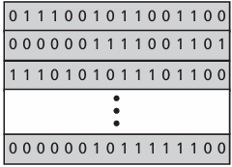
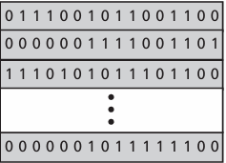
2.3 ตัวถูกดำเนินการของฮาร์ดแวร์คอมพิวเตอร์ (Operands of the Computer Hardware)
หน่วยของหน่วยความจำ
  1 ไบต์ (bytes) = 8 บิต
  2 ไบต์เรียกว่าเวิร์ด (word) = 16 บิต
  2 เวิร์ดเรียกว่าดับเบิ้ลเวิร์ด (double word) = 4ไบต์ (32 บิต)
  8 ไบต์ (64 บิต) = ควอดเวิร์ด (quad word)

Slide 29
2.3 ตัวถูกดำเนินการของฮาร์ดแวร์คอมพิวเตอร์ (Operands of the Computer Hardware)
คำว่า "Array of 100 doublewords" หมายถึง "อาเรย์ที่มีสมาชิก 100 ตัว แต่ละตัวเป็น doubleword“
Array (อาเรย์)คือโครงสร้างข้อมูลที่เก็บข้อมูลหลายตัวเรียงกันเป็นลำดับ โดยสมาชิกทั้งหมดจะมีชนิดข้อมูลเหมือนกันและมีขนาดเท่ากัน ( 4 ไบต์)
Doubleword (ดับเบิลเวิร์ด)ในบริบทของคอมพิวเตอร์และระบบ 32 บิต/64 บิต คำว่า word และ doubleword มีขนาดดังนี้ (ขึ้นกับสถาปัตยกรรม)
  Word: 16 บิต (2 ไบต์)
  Doubleword: 32 บิต (4 ไบต์)
  quad word : 64 บิต (8 ไบต์ )

Slide 30
2.3 ตัวถูกดำเนินการของฮาร์ดแวร์คอมพิวเตอร์ (Operands of the Computer Hardware)
อาเรย์ที่มี 100 สมาชิก แต่ละสมาชิกใช้พื้นที่ 4 ไบต์ (32 บิต)
A[0]
1 ไบต์ (8 บิต)
1 ไบต์ (8 บิต)
1 ไบต์ (8 บิต)
1 ไบต์ (8 บิต)
A[1]
1 ไบต์ (8 บิต)
1 ไบต์ (8 บิต)
1 ไบต์ (8 บิต)
1 ไบต์ (8 บิต)
A[99]
1 ไบต์ (8 บิต)
1 ไบต์ (8 บิต)
1 ไบต์ (8 บิต)
1 ไบต์ (8 บิต)

Slide 31
2.3 ตัวถูกดำเนินการของฮาร์ดแวร์คอมพิวเตอร์ (Operands of the Computer Hardware)
อาเรย์ที่มี 100 สมาชิก แต่ละสมาชิกใช้พื้นที่ 4 ไบต์ (32 บิต)
4 ไบต์
A[0]
A[1]
400 ไบต์
A[99]

Slide 32
2.3 ตัวถูกดำเนินการของฮาร์ดแวร์คอมพิวเตอร์ (Operands of the Computer Hardware)

Slide 33
2.3 ตัวถูกดำเนินการของฮาร์ดแวร์คอมพิวเตอร์ (Operands of the Computer Hardware)
ตัวอย่าง
สมมติว่า A เป็นอาร์เรย์ที่มีดับเบิลเวิร์ด 100 ตัว และคอมไพเลอร์ได้เชื่อมโยงตัวแปร g และ h เข้ากับรีจิสเตอร์ X20 และ X21 สมมติว่าแอดเดรสเริ่มต้นหรือแอดเดรสฐานของอาร์เรย์อยู่ใน X22 คอมไพล์คำสั่งภาษา C ดังต่อไปนี้ คือ
  g = h + A[8];
ค่า A[8] อยู่ในหน่วยความจำต้องย้ายมายังรีจิสเตอร์ก่อน
  หาค่าแอดเดรสของ A[8] ที่ยังอยู่ในหน่วยจำ
  แอดเดรสฐานของอาร์เรย์อยู่ใน X22 บวกกับสมาชิก 8 จะได้เท่ากับ X22 + 8
  นำข้อมูลที่ได้ไปวางที่รีจิสเตอร์ X9

Slide 34
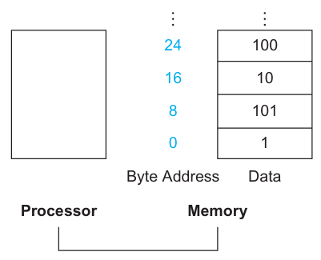
2.3 ตัวถูกดำเนินการของฮาร์ดแวร์คอมพิวเตอร์ (Operands of the Computer Hardware)
แอดเดรสหน่วยความจำและเนื้อหาของหน่วยความจำในตำแหน่งต่างๆกรณีองค์ประกอบเป็นดับเบิ้ลเวิร์ดแล้วการกำหนดแอดเดรสแบบไบต์โดยแต่ละดับเบิ้ลเวิร์ดแทนค่า 8 ไบต์
จากรูป ซึ่งแสดงการกำหนดแอดเดรสหน่วยความจำสำหรับแอดเดรสดับเบิ้ลเวิร์ดแบบต่อเนื่อง

Slide 35
2.3 ตัวถูกดำเนินการของฮาร์ดแวร์คอมพิวเตอร์ (Operands of the Computer Hardware)
จะได้คำสั่งคอมไพล์แรกคือ
LDUR X9,[X22,#8] // Temporary reg X9 gets A[8]
ตอนนี้ข้อมูลอยู่ในรีจิสเตอร์แล้ว จากคำสั่งนี้ต้องบวก h (อยู่ใน X21) เข้ากับ A[8] (อยู่ใน X9) และใส่ผลรวมลงในรีจิสเตอร์ที่สอดคล้องกับ g (อยู่ใน X20) จะได้
ADD X20,X21,X9 // g = h + A[8]
ค่าคงที่ในคำสั่งถ่ายโอนข้อมูล (8) เรียกว่าออฟเซ็ต (offset)

Slide 36
2.3 ตัวถูกดำเนินการของฮาร์ดแวร์คอมพิวเตอร์ (Operands of the Computer Hardware)
พิจารณาคำสั่งดังต่อไปนี้
LDUR X9,[X22,#8] // Temporary reg X9 gets A[8]
  LDUR คือ Load Register (Unscaled) ทำหน้าที่โหลดข้อมูลจากหน่วยความจำ
  X9 คือ รีจิสเตอร์ปลายทางที่จะเก็บค่าที่โหลดมา (ขนาด 64 บิต)
  X22 คือ รีจิสเตอร์ต้นทาง ซึ่งเก็บแอดเดรสพื้นฐาน (base address)
  #8 คือ ค่าชดเชย (offset) แบบเลขคงที่ 8 ไบต์

Slide 37
2.3 ตัวถูกดำเนินการของฮาร์ดแวร์คอมพิวเตอร์ (Operands of the Computer Hardware)
ค่าชดเชย (Offset) คืออะไร
Offset คือ "ค่าที่เพิ่ม (หรือบางครั้งลบ) จากแอดเดรสพื้นฐาน (base address)" เพื่อคำนวณตำแหน่งหน่วยความจำที่ต้องการเข้าถึงข้อมูลนั้น
สมมุติว่าเรามีอาเรย์ของตัวเลข เริ่มที่ตำแหน่ง X22 = 0x1000
Index | Address (X22 + offset) | Offset
0
1
2
0x1000
0
0x1008
8
0x1010
16

Slide 38
Q&A

Slide 39
2.3 ตัวถูกดำเนินการของฮาร์ดแวร์คอมพิวเตอร์ (Operands of the Computer Hardware)
อินเทอร์เฟซฮาร์ดแวร์/ซอฟต์แวร์ (Hardware/ Software Interface)
การเชื่อมโยงตัวแปรกับรีจิสเตอร์
คอมไพเลอร์ยังจัดสรรโครงสร้างข้อมูล เช่น อาร์เรย์และโครงสร้าง ไปยังตำแหน่งต่างๆ ในหน่วยความจำ
คอมไพเลอร์สามารถใส่แอดเดรสเริ่มต้นที่ถูกต้องลงในคำสั่งถ่ายโอนข้อมูลได้

Slide 40
2.3 ตัวถูกดำเนินการของฮาร์ดแวร์คอมพิวเตอร์ (Operands of the Computer Hardware)
เนื่องจากไบต์ขนาด 8 บิตมีประโยชน์ในหลายโปรแกรม ปัจจุบันสถาปัตยกรรมส่วนใหญ่จึงกำหนดแอดเดรสของแต่ละไบต์ (address individual bytes)
0
1
2
…
n
1 ไบต์ (8 บิต)
1 ไบต์ (8 บิต)
ยกตัวอย่าง
Address 0x1000 → byte แรก
Address 0x1001 → byte ถัดมา
Address 0x1002 → byte ถัดไป ฯลฯ
1 ไบต์ (8 บิต)
แอดเดรส (Address)
…
1 ไบต์ (8 บิต)

Slide 41
2.3 ตัวถูกดำเนินการของฮาร์ดแวร์คอมพิวเตอร์ (Operands of the Computer Hardware)
ส่วนแอดเดรสของดับเบิลเวิร์ดที่เรียงตามลำดับจะต่างกัน 8 แอดเดรส ดังรูป
ดับเบิลเวิร์ดในระบบสถาปัตยกรรม (x86-64) 64 บิต ( 8 ไบต์)
0
1 ไบต์
1 ไบต์
1 ไบต์
1 ไบต์
1 ไบต์
1 ไบต์
1 ไบต์
1 ไบต์
ดับเบิลเวิร์ดมีขนาด 8 ไบต์
8
1 ไบต์
1 ไบต์
1 ไบต์
1 ไบต์
1 ไบต์
1 ไบต์
1 ไบต์
1 ไบต์
16
1 ไบต์
1 ไบต์
1 ไบต์
1 ไบต์
1 ไบต์
1 ไบต์
1 ไบต์
1 ไบต์
แอดเดรส (Address)
24
1 ไบต์
1 ไบต์
1 ไบต์
1 ไบต์
1 ไบต์
1 ไบต์
1 ไบต์
1 ไบต์
32
1 ไบต์
1 ไบต์
1 ไบต์
1 ไบต์
1 ไบต์
1 ไบต์
1 ไบต์
1 ไบต์
40
1 ไบต์
1 ไบต์
1 ไบต์
1 ไบต์
1 ไบต์
1 ไบต์
1 ไบต์
1 ไบต์
48
1 ไบต์
1 ไบต์
1 ไบต์
1 ไบต์
1 ไบต์
1 ไบต์
1 ไบต์
1 ไบต์
56
1 ไบต์
1 ไบต์
1 ไบต์
1 ไบต์
1 ไบต์
1 ไบต์
1 ไบต์
1 ไบต์

Slide 42
2.3 ตัวถูกดำเนินการของฮาร์ดแวร์คอมพิวเตอร์ (Operands of the Computer Hardware)
เนื่องจาก doubleword มีขนาด 8 ไบต์
เพื่อให้ ข้อมูลแต่ละ doubleword ไม่ซ้อนทับกัน และอยู่ในตำแหน่งที่สอดคล้องกับขนาดจริง
address ของ doubleword ต้องเป็นเลขที่หารด้วย 8 ลงตัว (multiples of 8)
เช่น
  0, 8, 16, 24, 32, 40, ...
  แอดเดรสเหล่านี้คือ byte address ที่แต่ละ doubleword เริ่มต้น

Slide 43
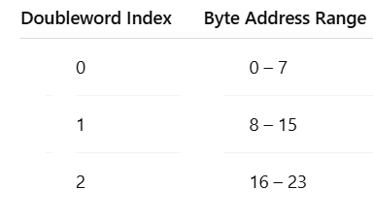
2.3 ตัวถูกดำเนินการของฮาร์ดแวร์คอมพิวเตอร์ (Operands of the Computer Hardware)
ตัวอย่างการจัดเก็บ doubleword ในหน่วยความจำ

Slide 44
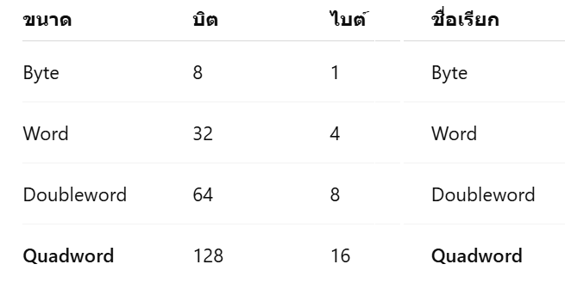
2.3 ตัวถูกดำเนินการของฮาร์ดแวร์คอมพิวเตอร์ (Operands of the Computer Hardware)
สถาปัตยกรรม 64-bit

Slide 45
2.3 ตัวถูกดำเนินการของฮาร์ดแวร์คอมพิวเตอร์ (Operands of the Computer Hardware)
แอดเดรสของแต่ละไบต์และแอดเดรสของดับเบิลเวิร์ดติดต่อกับโปรเซสเซอร์

Slide 46
2.3 ตัวถูกดำเนินการของฮาร์ดแวร์คอมพิวเตอร์ (Operands of the Computer Hardware)
คอมพิวเตอร์ว่าด้วยการจัดเรียงข้อมูล (Endianness) แบ่งออกเป็นสองประเภท คือ
  คอมพิวเตอร์ที่ใช้แอดเดรสของไบต์ซ้ายสุดหรือ “บิ๊กเอนด์ (big end)” เป็นแอดเดรสแบบดับเบิลเวิร์ด และ
  คอมพิวเตอร์ที่ใช้แอดเดรสของไบต์ขวาสุดหรือ “ลิตเติลเอนด์ (little end)”

Slide 47
2.3 ตัวถูกดำเนินการของฮาร์ดแวร์คอมพิวเตอร์ (Operands of the Computer Hardware)
  “ลิตเติลเอนด์ (little end)”
  Byte ที่มีค่าต่ำที่สุด (LSB) จะอยู่ที่ address ต่ำสุด
    0x1000 → 0x01
    0x1001 → 0x02
    0x1002 → 0x03
    ...
    0x1007 → 0x08
  “บิ๊กเอนเดียน (Big-endian)”
  Byte ที่มีค่ามากที่สุด (MSB) จะอยู่ที่ address ต่ำสุด
    0x1000 → 0x08
    0x1001 → 0x07
    0x1002 → 0x06
    ...
    0x1007 → 0x01
หมายเหตุ แอดเดรส → ข้อมูล

Slide 48
2.3 ตัวถูกดำเนินการของฮาร์ดแวร์คอมพิวเตอร์ (Operands of the Computer Hardware)
คำสั่งเสริมของคำสั่ง load เรียกว่า store ตามปกติ ซึ่งจะคัดลอกข้อมูลจากรีจิสเตอร์ไปยังหน่วยความจำ
รูปแบบของ store คือ ชื่อของการดำเนินการตามด้วยรีจิสเตอร์ที่จะจัดเก็บ จากนั้นคือรีจิสเตอร์ฐาน และสุดท้ายคือออฟเซ็ตสำหรับเลือกองค์ประกอบอาร์เรย์
ชื่อคำสั่งคือ STUR ซึ่งย่อมาจาก store register
ระบุแอดเดรสแต่ละไบต์ แอดเดรสดับเบิลเวิร์ดจึงเป็นทวีคูณของ 8 กล่าวคือ ดับเบิลเวิร์ดหนึ่งๆ มี 8 ไบต์

Slide 49
2.3 ตัวถูกดำเนินการของฮาร์ดแวร์คอมพิวเตอร์ (Operands of the Computer Hardware)
โปรแกรมจะมีตัวแปรมากกว่าจำนวนรีจิสเตอร์ของคอมพิวเตอร์ ดังนั้นคอมไพเลอร์จึงพยายามเก็บตัวแปรที่ใช้บ่อยที่สุดไว้ในรีจิสเตอร์และเก็บส่วนที่เหลือไว้ในหน่วยความจำ
การโอนและการจัดเก็บข้อมูลตัวแปรดำเนินการระหว่างรีจิสเตอร์และหน่วยความจำ
หน่วยความจำที่ใช้ไม่บ่อยนัก (หรือใช้เก็บตัวแปรที่ต้องการในภายหลัง) เรียกว่าสปิลลิ่งรีจิสเตอร์ (spilling registers)

Slide 50
2.3 ตัวถูกดำเนินการของฮาร์ดแวร์คอมพิวเตอร์ (Operands of the Computer Hardware)
การคอมไพล์โดยใช้โหลด (Load) และจัดเก็บ (Store)
ตัวอย่าง สมมติว่าตัวแปร h เชื่อมโยงกับรีจิสเตอร์ X21 และแอดเดรสฐานของอาร์เรย์ A อยู่ใน X22 จงเขียนโค้ดแอสเซมบลี LEGv8 จากภาษษ C ดังต่อไปนี้
A[12] = h + A[8];
วิธีทำ
จากโจทย์
  กำหนดให้ตัวแปร h อยู่ในรีจิสเตอร์ X21
  แอดเดรสฐาน (base address) ของอาร์เรย A อยู่ในรีจิสเตอร์ X22

Slide 51
2.3 ตัวถูกดำเนินการของฮาร์ดแวร์คอมพิวเตอร์ (Operands of the Computer Hardware)
คำสั่ง
A[12] = h + A[8];
จากคำสั่งนี้หมายความว่า
  โหลดค่าจาก A[8]
  นำค่าที่ได้ไปบวกกับ h
  นำผลรวมไปเก็บที่ A[12]

Slide 52
2.3 ตัวถูกดำเนินการของฮาร์ดแวร์คอมพิวเตอร์ (Operands of the Computer Hardware)
เนื่องจาก A เป็นอาร์เรย์ของ doubleword (64 บิต = 8 ไบต์) และเข้าถึงข้อมูลแบบ byte-addressable
จะได้ offset ของ A[n] จะเป็น n × 8
ดังนั้น
  A[8] = offset 8 × 8 = 64
  A[12] = offset 12 × 8 = 96

Slide 53
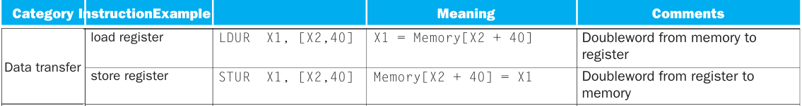
2.3 ตัวถูกดำเนินการของฮาร์ดแวร์คอมพิวเตอร์ (Operands of the Computer Hardware)
แปลงเป็น Assembly คือ
LDUR X9, [X22,#64] // โหลดค่า A[8] จาก memory address X22 + 64 เข้า X9
ADD X10,X21,X9 // บวกค่า h (X21) กับ A[8] (X9) แล้วใส่ใน X10
STUR X10, [X22,#96] // เก็บค่าใน X10 ไปยัง A[12] (memory address X22 + 96)

Slide 54
2.3 ตัวถูกดำเนินการของฮาร์ดแวร์คอมพิวเตอร์ (Operands of the Computer Hardware)
การโหลดและเก็บข้อมูลด้วยเข้าถึงแบบ byte-addressable ของหน่วยความจำ
0
1 ไบต์
1 ไบต์
1 ไบต์
1 ไบต์
1 ไบต์
1 ไบต์
1 ไบต์
1 ไบต์
8
1 ไบต์
1 ไบต์
1 ไบต์
1 ไบต์
1 ไบต์
1 ไบต์
1 ไบต์
1 ไบต์
16
1 ไบต์
1 ไบต์
1 ไบต์
1 ไบต์
1 ไบต์
1 ไบต์
1 ไบต์
1 ไบต์
24
1 ไบต์
1 ไบต์
1 ไบต์
1 ไบต์
1 ไบต์
1 ไบต์
1 ไบต์
1 ไบต์
32
1 ไบต์
1 ไบต์
1 ไบต์
1 ไบต์
1 ไบต์
1 ไบต์
1 ไบต์
1 ไบต์
40
1 ไบต์
1 ไบต์
1 ไบต์
1 ไบต์
1 ไบต์
1 ไบต์
1 ไบต์
1 ไบต์
48
1 ไบต์
1 ไบต์
1 ไบต์
1 ไบต์
1 ไบต์
1 ไบต์
1 ไบต์
1 ไบต์
56
1 ไบต์
1 ไบต์
1 ไบต์
1 ไบต์
1 ไบต์
1 ไบต์
1 ไบต์
1 ไบต์
64
1 ไบต์
1 ไบต์
1 ไบต์
1 ไบต์
1 ไบต์
1 ไบต์
1 ไบต์
1 ไบต์
72
1 ไบต์
1 ไบต์
1 ไบต์
1 ไบต์
1 ไบต์
1 ไบต์
1 ไบต์
1 ไบต์
80
1 ไบต์
1 ไบต์
1 ไบต์
1 ไบต์
1 ไบต์
1 ไบต์
1 ไบต์
1 ไบต์
88
1 ไบต์
1 ไบต์
1 ไบต์
1 ไบต์
1 ไบต์
1 ไบต์
1 ไบต์
1 ไบต์
96
1 ไบต์
1 ไบต์
1 ไบต์
1 ไบต์
1 ไบต์
1 ไบต์
1 ไบต์
1 ไบต์

Slide 55
Q&A

Slide 56
2.3 ตัวถูกดำเนินการของฮาร์ดแวร์คอมพิวเตอร์ (Operands of the Computer Hardware)
ตัวดำเนินการคงที่หรือค่าทันที (Constant or Immediate Operands)
โปรแกรมมักจะใช้ค่าคงที่ในการดำเนินการ เช่น การเพิ่มดัชนีเพื่อชี้ไปยังองค์ประกอบถัดไปของอาร์เรย์
    ตัวอย่าง เช่น i = i + 1
การทดสอบประสิทธิภาพสเป็คซีพียู CPU2006 ที่มีค่าคงที่เป็นตัวถูกดำเนินการมากกว่า 50%

Slide 57
2.3 ตัวถูกดำเนินการของฮาร์ดแวร์คอมพิวเตอร์ (Operands of the Computer Hardware)
คำว่า Immediate Operand หมายถึง ค่าคงที่ที่ถูกฝังอยู่ภายในคำสั่งเลย (ไม่ใช่มาจาก register)
  เช่น: ADDI X1, X1, #4 // เพิ่ม 4 เข้าไปใน X1
ในคำสั่งนี้ #4 คือ immediate operand
จากคำสั่งนี้ให้บวกค่าในรีจิสเตอร์ X1 กับค่าคงที่ 4 นำผลลัพธ์ไปเก็บกลับไว้ใน X1
ความสำคัญ
  การใช้ immediate operand ทำให้ ไม่ต้องโหลดค่าจาก register ก่อน
  ประหยัดคำสั่ง และทำให้ประมวลผลเร็วขึ้น

Slide 58
2.3 ตัวถูกดำเนินการของฮาร์ดแวร์คอมพิวเตอร์ (Operands of the Computer Hardware)
เปรียบเทียบคำสั่งดำเนินการกับคงที่
  X20 ชี้ไปยังตำแหน่งที่มีค่า 4 อยู่
  LDUR X9, [X20, #0]
  // โหลดค่าคงที่ 4 จาก memory address ที่ชี้โดย X20 ไปยัง X9
  ADD X22, X22, X9
  // บวก X22 กับค่าคงที่ (ที่อยู่ใน X9)
  ADDI X1, X1, #4
  // เพิ่ม 4 เข้าไปใน X1

Slide 59
2.3 ตัวถูกดำเนินการของฮาร์ดแวร์คอมพิวเตอร์ (Operands of the Computer Hardware)
ตัวอย่างในโปรแกรมจริง เช่น การวนลูป
    for (i = 0; i < n; i++)
    A[i] = A[i] + 1;
n เป็น ค่าจำนวนเต็มที่กำหนดว่าจะวนลูปทั้งหมดกี่ครั้ง
คำสั่ง i = i + 1 แปลงเป็นภาษาแอสแซมบลี้ คือ
ADDI X10, X10, #1 // เพิ่มค่าดัชนี i ทีละ 1

Slide 60
2.3 ตัวถูกดำเนินการของฮาร์ดแวร์คอมพิวเตอร์ (Operands of the Computer Hardware)
ตัวอย่างการทำงานแบบ Step-by-Step
สมมุติว่า X10 เริ่มต้นที่ 0 แล้วทำการ ADDI ซ้ำกันหลายครั้ง
  ADDI X10, X10, #1 จะได้ค่าของ X10 เป็น 1
  ADDI X10, X10, #1 จะได้ค่าของ X10 เป็น 2
  ADDI X10, X10, #1 จะได้ค่าของ X10 เป็น 3
  ADDI X10, X10, #1 จะได้ค่าของ X10 เป็น 4

Slide 61
2.3 ตัวถูกดำเนินการของฮาร์ดแวร์คอมพิวเตอร์ (Operands of the Computer Hardware)
ตัวอย่าง ชุดคำสั่ง LEGv8 Assembly สำหรับจำลองลูป
for (i = 0; i < n; i++)
X22 = X22 + X9;
โดย
  X10 ใช้เก็บตัวแปร i (ตัวนับรอบลูป)
  X11 ใช้เก็บค่า n (จำนวนรอบลูป)
  X22 เป็นค่าที่จะบวกสะสม
  X9 เป็นค่าที่จะถูกบวกในแต่ละรอบ

Slide 62
2.3 ตัวถูกดำเนินการของฮาร์ดแวร์คอมพิวเตอร์ (Operands of the Computer Hardware)
ชุดคำสั่ง LEGv8 Assembly
for (i = 0; i < n; i++)
X22 = X22 + X9;
MOV X10, #0 // X10 = 0 → เริ่มต้นตัวนับ i = 0 หรือ เริ่มต้นตัวแปร i = 0
MOV X11, #5 // X11 = 5 → n = 5 (วนลูป 5 ครั้ง)
MOV X22, #0 // X22 = 0 → ค่าเริ่มต้นที่ต้องการสะสมหรือเคลียร์ค่าเริ่มต้นใน X22
MOV X9, #2 // X9 = 2 → ค่าที่จะบวกในแต่ละรอบเท่ากับ 2
Loop → เริ่มต้นลูป
ADD X22, X22, X9 // X22 = X22 + X9 หรือ บวก X9 เข้ากับ X22
ADDI X10, X10, #1 // i++ หรือ เพิ่มค่าตัวนับ i ทีละ 1
CMP X10, X11 // เปรียบเทียบ i กับ n
B.LT Loop // ถ้า i < n → กลับไปทำซ้ำลูป
MOV X10, #ค่าคงที่
รีจิสเตอร์ปลายทางที่จะเก็บค่าที่ได้

Slide 63
2.5 การแทนคำสั่งในคอมพิวเตอร์ (Representing Instructions in the Computer)
การแทนคำสั่งในคอมพิวเตอร์

Slide 64
2.5 การแทนคำสั่งในคอมพิวเตอร์ (Representing Instructions in the Computer)
คำสั่ง (instructions) จะถูกเก็บไว้ในคอมพิวเตอร์ในรูปแบบของสัญญาณอิเล็กทรอนิกส์ที่มีระดับสูง (high) และต่ำ (low) และสามารถแทนได้ด้วยตัวเลข
แต่ละส่วนของคำสั่งสามารถมองว่าเป็นตัวเลขหนึ่งตัว และเมื่อวางเรียงกันเรียกว่าคำสั่ง
รีจิสเตอร์จำนวน 32 ตัวของ LEGv8 จะถูกอ้างอิงโดยใช้หมายเลข ตั้งแต่ 0 ถึง 31

Slide 65
2.5 การแทนคำสั่งในคอมพิวเตอร์ (Representing Instructions in the Computer)
ตัวอย่าง การแปลคำสั่งแอสเซมบลี LEGv8 เป็นคำสั่งเครื่อง (Machine Instruction)
  ADD X9,X20,X21
  ความหมายคำสั่งคือนำค่าใน X20 กับ X21 มาบวกกัน แล้วเก็บผลใน X9
เริ่มจากแทนค่าเลขฐานสิบแล้วแปลงเป็นเลขฐานสอง คือ
แต่ละส่วน (segment) ของคำสั่งเรียกว่า ฟิลด์ (field)
คำสั่ง ADD ใช้ รูปแบบ R-type (Register Type) ซึ่งประกอบด้วยฟิลด์ต่าง ๆ ดังนี้
ฟิลด์แรก บอกคอมพิวเตอร์ให้ดำเนินการบวก

Slide 66
2.5 การแทนคำสั่งในคอมพิวเตอร์ (Representing Instructions in the Computer)
  คำสั่ง ADD X9,X20,X21
ฟิลด์ที่ 2 ระบุหมายเลขรีจิสเตอร์ที่เป็นโอเปอแรนด์ต้นทางตัวที่สองของการบวก (21 สำหรับ X21)
ฟิลด์ที่ 3 ไม่ได้ถูกใช้งานในคำสั่งนี้ จึงถูกกำหนดค่าเป็น 0
ฟิลด์ที่ 4 ระบุโอเปอแรนด์ต้นทางตัวแรกของการบวก (20 สำหรับ X20)
ฟิลด์ที่ 5 เก็บหมายเลขรีจิสเตอร์ที่จะใช้รับค่าผลบวก (9 สำหรับ X9)

Slide 67
2.5 การแทนคำสั่งในคอมพิวเตอร์ (Representing Instructions in the Computer)
คำสั่งนี้สามารถแสดงเป็นฟิลด์ของเลขฐานสองแทนเลขฐานสิบได้ดังนี้
การจัดวางลักษณะนี้เรียกว่า รูปแบบคำสั่ง (instruction format) จากการนับจำนวนบิต
ใช้พื้นที่ 32 บิต ซึ่งเท่ากับหนึ่งเวิร์ด (word) หรือครึ่งหนึ่งของดับเบิลเวิร์ด (doubleword)
คำสั่งในรูปแบบตัวเลขนี้เรียกว่า ภาษาเครื่อง (machine language) และลำดับของคำสั่งเหล่านี้ว่า รหัสเครื่อง (machine code)

Slide 68
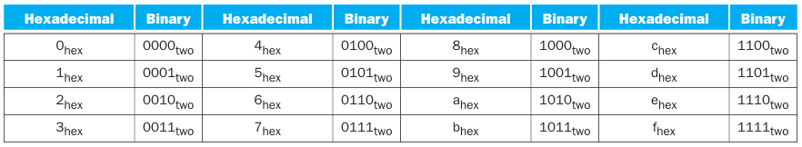
2.5 การแทนคำสั่งในคอมพิวเตอร์ (Representing Instructions in the Computer)
เพื่อมีความกระชับขึ้นจึงใช้เลขฐานที่สูงกว่าฐานสอง ซึ่งมักแทนด้วยเลขฐานสิบหก (hexadecimal, base 16)

Slide 69
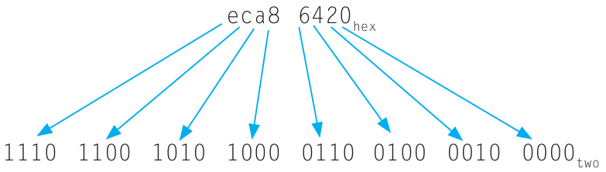
2.5 การแทนคำสั่งในคอมพิวเตอร์ (Representing Instructions in the Computer)
ตัวอย่าง แปลงเลขฐานสิบหกจำนวน 8 หลักเป็นฐานสองและแปลงเลขฐานสองเป็นฐานสิบหก ขนาด 32 บิตต่อไปนี้

Slide 70
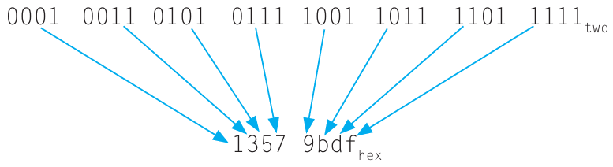
2.5 การแทนคำสั่งในคอมพิวเตอร์ (Representing Instructions in the Computer)
ตัวอย่าง แปลงเลขฐานสิบหก 8 หลักเป็นฐานสอบและแปลงเลขฐานสองเป็นฐานสิบหก ขนาด 32 บิตต่อไปนี้
10011010101111001101111011111

Slide 71
2.5 การแทนคำสั่งในคอมพิวเตอร์ (Representing Instructions in the Computer)
LEGv8 Fields ได้ตั้งชื่อเพื่อให้ง่ายต่อการใช้งาน
  ตัวอย่างคำสั่ง ADD X9,X20,X21
Opcode: การทำงานพื้นฐานของคำสั่ง
Rm: ตัวถูกดำเนินการต้นทางของรีจิสเตอร์ตัวที่สอง
shamt: จำนวนการเลื่อน
Rn: ตัวถูกดำเนินการต้นทางของรีจิสเตอร์ตัวแรก
Rd: ตัวถูกดำเนินการปลายทางของรีจิสเตอร์ รับผลลัพธ์ของการดำเนินการ

Slide 72
2.5 การแทนคำสั่งในคอมพิวเตอร์ (Representing Instructions in the Computer)
ปัญหาจะเกิดขึ้นเมื่อคำสั่งต้องการฟิลด์ที่มีขนาดยาวกว่าที่กำหนดไว้
  ตัวอย่างเช่น คำสั่งโหลดค่าจากหน่วยความจำเข้ารีจิสเตอร์ ต้องระบุทั้งสองรีจิสเตอร์ และ ค่าคงที่หนึ่งค่า (constant) ถ้าหากแอดเดรสใช้ฟิลด์ขนาด 5 บิต แล้วค่าคงที่สูงสุดที่สามารถระบุได้ในคำสั่งโหลดจะถูกจำกัดแค่ 2⁵ − 1 = 31 ซึ่ง น้อยเกินกว่าจะใช้งานได้อย่างมีประสิทธิภาพ

Slide 73
2.5 การแทนคำสั่งในคอมพิวเตอร์ (Representing Instructions in the Computer)
จากปัญหาที่กล่าวมาจึงนำไปสู่หลักการสุดท้ายในการออกแบบฮาร์ดแวร์ คือ
Design Principle 3: Good design demands good compromises.
(หลักการออกแบบที่ 3: การออกแบบที่ดีต้องมีการประนีประนอมที่ดี)

Slide 74
2.5 การแทนคำสั่งในคอมพิวเตอร์ (Representing Instructions in the Computer)
ทางออกที่นักออกแบบ LEGv8 เลือกใช้คือ กำหนดให้ทุกคำสั่งมีความยาวเท่ากัน ซึ่งทำให้จำเป็นต้องมี รูปแบบคำสั่งที่แตกต่างกัน สำหรับคำสั่งแต่ละประเภท
ตัวอย่างเช่น รูปแบบคำสั่งที่เรียกว่า คือ D-type หรือ D-format ซึ่งใช้กับคำสั่งประเภท data transfer เช่น load และ store ฟิลด์ต่าง ๆ ใน D-format ได้แก่

Slide 75
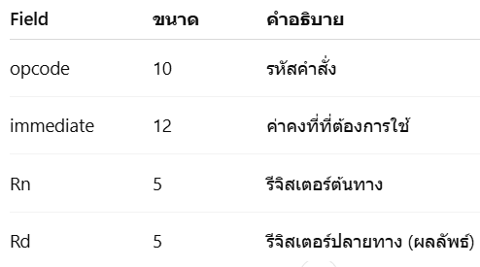
2.5 การแทนคำสั่งในคอมพิวเตอร์ (Representing Instructions in the Computer)
ส่วนรูปแบบคำสั่งอีกประเภทหนึ่งคือ I-type (Immediate Type)
  ใช้สำหรับคำสั่งที่ใช้ ค่าคงที่ (Immediate constant) เป็นหนึ่งใน operand
  มีโครงสร้างดังนี้

Slide 76
2.5 การแทนคำสั่งในคอมพิวเตอร์ (Representing Instructions in the Computer)
ฟิลด์แอดเดรสขนาด 9 บิต หมายความว่า คำสั่งโหลดรีจิสเตอร์สามารถโหลดข้อมูลแบบ doubleword (64 บิต) จากหน่วยความจำ ภายในช่วง ±2⁸ หรือ 256 ไบต์ จากตำแหน่งแอดเดรสในรีจิสเตอร์ฐาน Rn
จะเห็นว่า หากมีรีจิสเตอร์มากกว่า 32 ตัว จะเริ่มเกิดปัญหากับรูปแบบนี้ เพราะฟิลด์ Rn และ Rt (หรือ Rd) จะต้องการ บิตเพิ่มเติมอีก 1 บิต (เพื่อแทนค่า 0–63 แทน 0–31) ซึ่งจะทำให้ ยากขึ้นในการบรรจุทุกอย่างลงในคำสั่งความยาว 32 บิตเวิร์ดเดียวได้

Slide 77
2.5 การแทนคำสั่งในคอมพิวเตอร์ (Representing Instructions in the Computer)
หมายเหตุ:
ฟิลด์สุดท้ายในคำสั่ง D-type ใช้ชื่อว่า Rt แทน Rd เพราะในคำสั่ง store ฟิลด์นี้ระบุแหล่งข้อมูล (source) ไม่ใช่ปลายทาง (destination) เหมือนในคำสั่ง load)

Slide 78
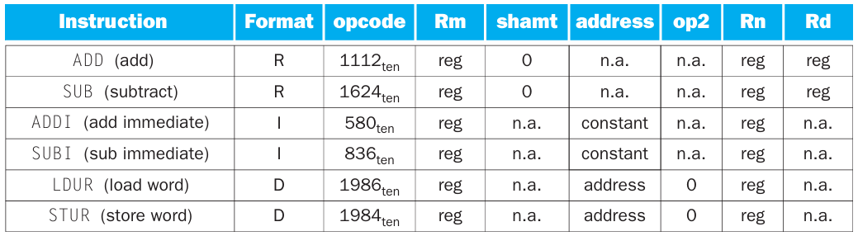
2.5 การแทนคำสั่งในคอมพิวเตอร์ (Representing Instructions in the Computer)
ฮาร์ดแวร์รู้ได้อย่างไรว่าจะต้องจัดการกับรูปแบบไหน
คำตอบคือ รูปแบบของคำสั่งนั้นถูกแยกแยะด้วยค่าที่อยู่ในฟิลด์แรก (opcode) โดยที่แต่ละรูปแบบจะถูกกำหนดให้ใช้ชุดค่าที่แตกต่างกันในฟิลด์ opcode
ฮาร์ดแวร์จะใช้ค่าในฟิลด์ opcode นี้ในการตัดสินใจว่าจะประมวลผลส่วนอื่น ๆ ของคำสั่งอย่างไร

Slide 79
2.5 การแทนคำสั่งในคอมพิวเตอร์ (Representing Instructions in the Computer)
สอบย่อย การแปลภาษาแอสเซมบลี LEGv8 เป็นภาษาเครื่อง
กำหนดให้ X10 มีฐานของอาร์เรย์ A และ X21 สอดคล้องกับ h คำสั่งกำหนดค่า
  A[30] = h + A[30] + 1;

Slide 80
2.5 การแทนคำสั่งในคอมพิวเตอร์ (Representing Instructions in the Computer)
ตัวอย่าง การแปลภาษาแอสเซมบลี LEGv8 เป็นภาษาเครื่อง
กำหนดให้ X10 มีฐานของอาร์เรย์ A และ X21 สอดคล้องกับ h คำสั่งกำหนดค่า
  A[30] = h + A[30] + 1;
แปลงเป็นภาษาแอสเซมบลีได้ดังนี้
  LDUR X9, [X10,#240] // Temporary reg X9 gets A[30]
  ADD X9,X21,X9 // Temporary reg X9 gets h+A[30]
  ADDI X9,X9,#1 // Temporary reg X9 gets h+A[30]+1
  STUR X9, [X10,#240] // Stores h+A[30]+1 back into A[30]
จงเขียนรหัสภาษาเครื่อง

Slide 81
2.5 การแทนคำสั่งในคอมพิวเตอร์ (Representing Instructions in the Computer)
คำสั่ง LDUR ถูกระบุด้วย 1986 (จากตาราง) ในฟิลด์แรก
รีจิสเตอร์ฐาน 10 ถูกระบุในฟิลด์ที่ 4 (Rn) และ
รีจิสเตอร์ปลายทาง 9 ถูกระบุในฟิลด์สุดท้าย (Rt)
ออฟเซ็ตสำหรับเลือก A[30] (240 = 30 × 8) พบในฟิลด์ที่สอง (แอดเดรส)
LDUR X9, [X10,#240]
คำสั่ง LDUR

Slide 82
2.5 การแทนคำสั่งในคอมพิวเตอร์ (Representing Instructions in the Computer)
คำสั่ง ADD ถูกระบุด้วย 1112 (จากตาราง) ในฟิลด์แรก
ตัวถูกดำเนินการของรีจิสเตอร์สามตัว (9, 21 และ 9) อยู่ในฟิลด์ที่2 ที่4 และที่ 5 โดยมีค่า 0 ในฟิลด์ที่สาม (shamt)
ADD X9,X21,X9
คำสั่ง ADD

Slide 83
2.5 การแทนคำสั่งในคอมพิวเตอร์ (Representing Instructions in the Computer)
คำสั่ง ADDI ถูกระบุด้วย 580 (จากตาราง) ในฟิลด์แรก
ค่าทันที 1 ในฟิลด์ที่สอง และตัวดำเนินการรีจิสเตอร์ (9 ในทั้งสองกรณี) ในสองฟิลด์สุดท้าย
ADDI X9,X9,#1
คำสั่ง ADDI

Slide 84
2.5 การแทนคำสั่งในคอมพิวเตอร์ (Representing Instructions in the Computer)
คำสั่ง STUR ถูกระบุด้วย 1984 (จากตาราง) ในฟิลด์แรก
รีจิสเตอร์ฐาน 10 ถูกระบุในฟิลด์ที่ 4 (Rn) และ
รีจิสเตอร์ปลายทาง 9 ถูกระบุในฟิลด์สุดท้าย (Rt)
ออฟเซ็ตสำหรับเลือก A[30] (240 = 30 × 8) พบในฟิลด์ที่สอง (แอดเดรส)
STUR X9, [X10,#240]
คำสั่ง STUR

Slide 85
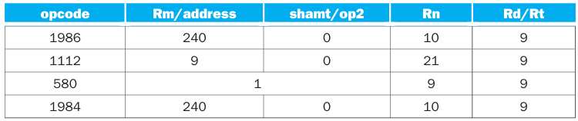
2.5 การแทนคำสั่งในคอมพิวเตอร์ (Representing Instructions in the Computer)
  LDUR X9, [X10,#240] // Temporary reg X9 gets A[30]
  ADD X9,X21,X9 // Temporary reg X9 gets h+A[30]
  ADDI X9,X9,#1 // Temporary reg X9 gets h+A[30]+1
  STUR X9, [X10,#240] // Stores h+A[30]+1 back into A[30]

Slide 86
2.5 การแทนคำสั่งในคอมพิวเตอร์ (Representing Instructions in the Computer)
ตารางรหัสเครื่องเป็นเลขฐานสิบ
แปลงเป็นเลขฐานสอง จะได้

Slide 87
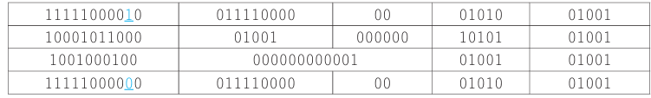
2.5 การแทนคำสั่งในคอมพิวเตอร์ (Representing Instructions in the Computer)
ตารางรหัสเครื่องเป็นเลขฐานสิบ
แปลงเป็นเลขฐานสอง จะได้

Slide 88
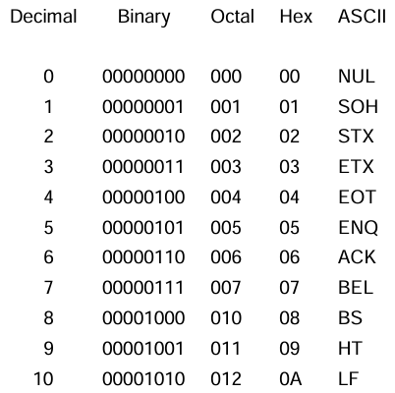
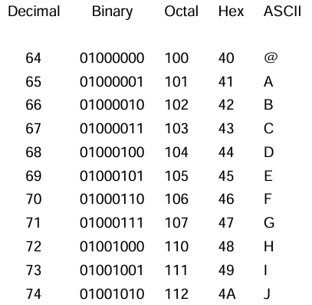
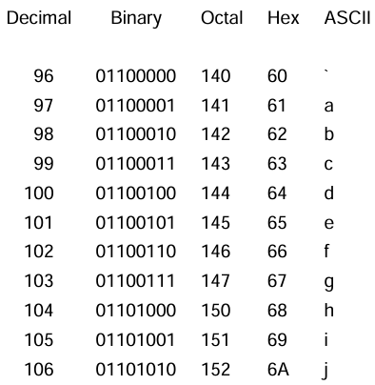

Slide 89
Q&A

